Slide 1

Johann Sebastian Bach
1685-1750

Slide 2
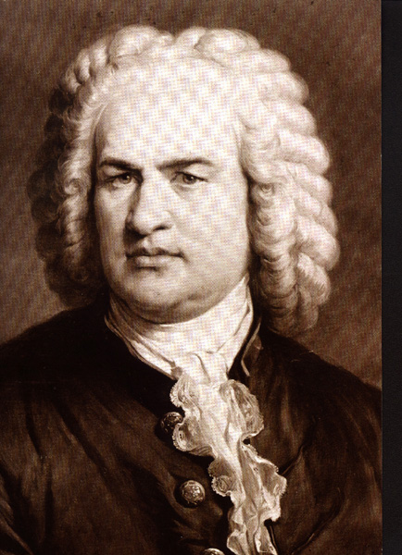

Slide 3
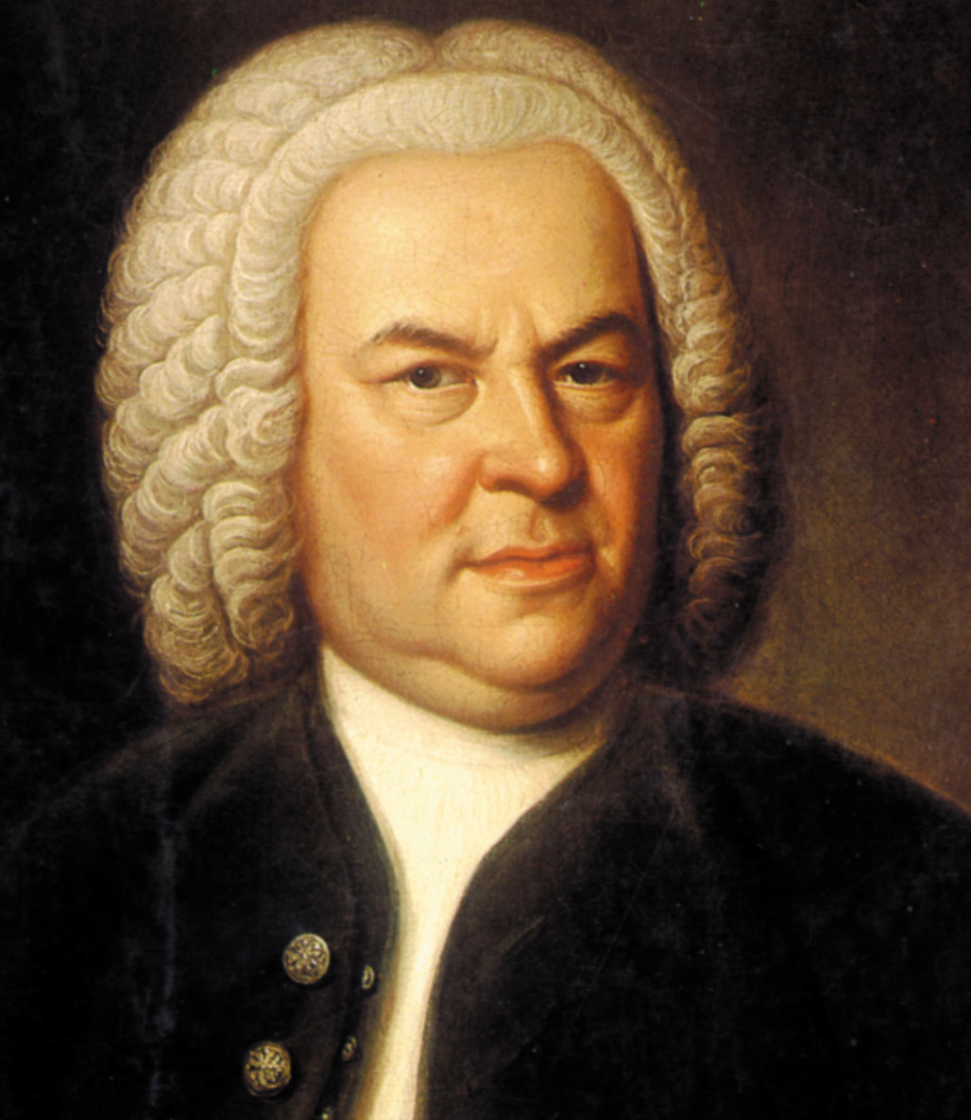
war ein deutscher Komponist sowie Orgel- und Klaviervirtuose des Barock.
Johann Sebastian Bach

Slide 4
Kindheit
Johann Sebastian Bach wurde 1685 in Eisenach in Thüringen geboren. Er sang im Schulchor. Im Schulchor fällt die hervorragende Stimme des kleinen Musikersohnes auf. Mit seinem Bruder Johann Jakob übersiedelte er nach Ohrdruf, wo sein älterer Bruder Johann Christoph die Organistenstelle innehatte. Johann Christoph lehrte Johann Sebastian Klavier spielen.

Slide 5
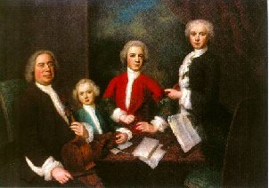
Der Familie

Slide 6
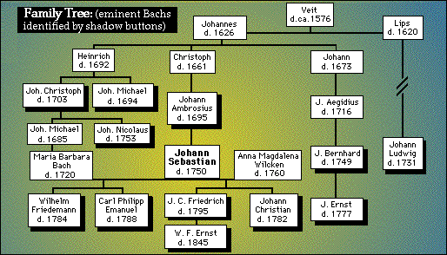

Slide 7
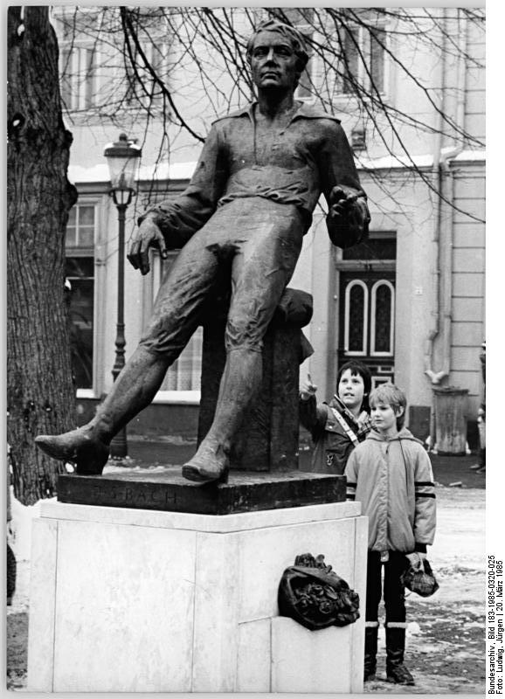
Sein erster Job war als Chorleiter in Arnstadt.

Slide 8
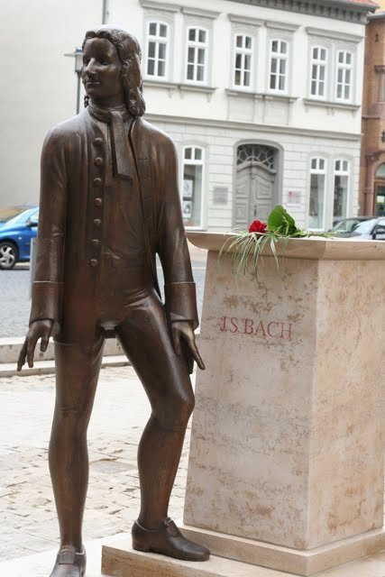
Bach heiratete seine Cousine zweiten Grades Maria im Jahre 1707 - sie zog nach Mühlhausen.

Slide 9
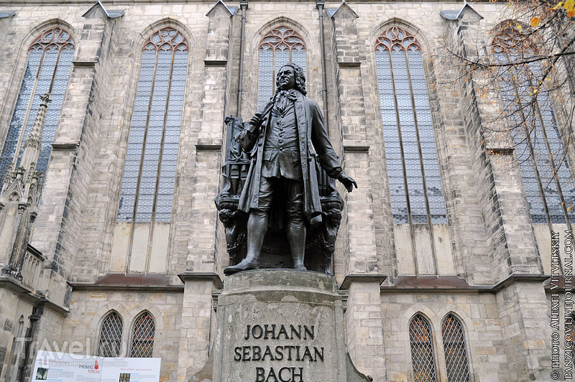
Bach dann heiratete Anna Magdalena im Jahre 1723. Bald nachdem sie verheiratet waren, landete Bach einen sehr guten Job in Leipzig als Kantor der St. Thomas School.
Bach hatte 22 Kinder in allem - von denen 12 bereits in jungen Jahren starb. 10 mit Maria, 12 mit Anna Magdalena.

Slide 10
"Toccata und Fuge in d-Moll."
In Weimar, schafft Bach eine Vielzahl von Orgelwerke, von denen die meisten zu denbesten herausragende Werke der Weltkultur zugeschrieben werden kann. Unter ihnensind bekannt - "Toccata und Fuge in d-Moll."

Slide 11
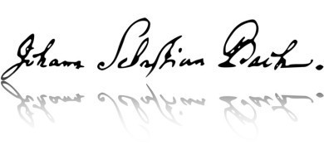
Berühmte Kompositionen
Toccata und Fuge in d-Moll
St. Matthews Leidenschaft
Brandenburg Concertos Nr. 1-6
Jesu Joy of Mans Desiring
Wohltemperierte Klavier
Hunderte von Werken für Orgel

Slide 12
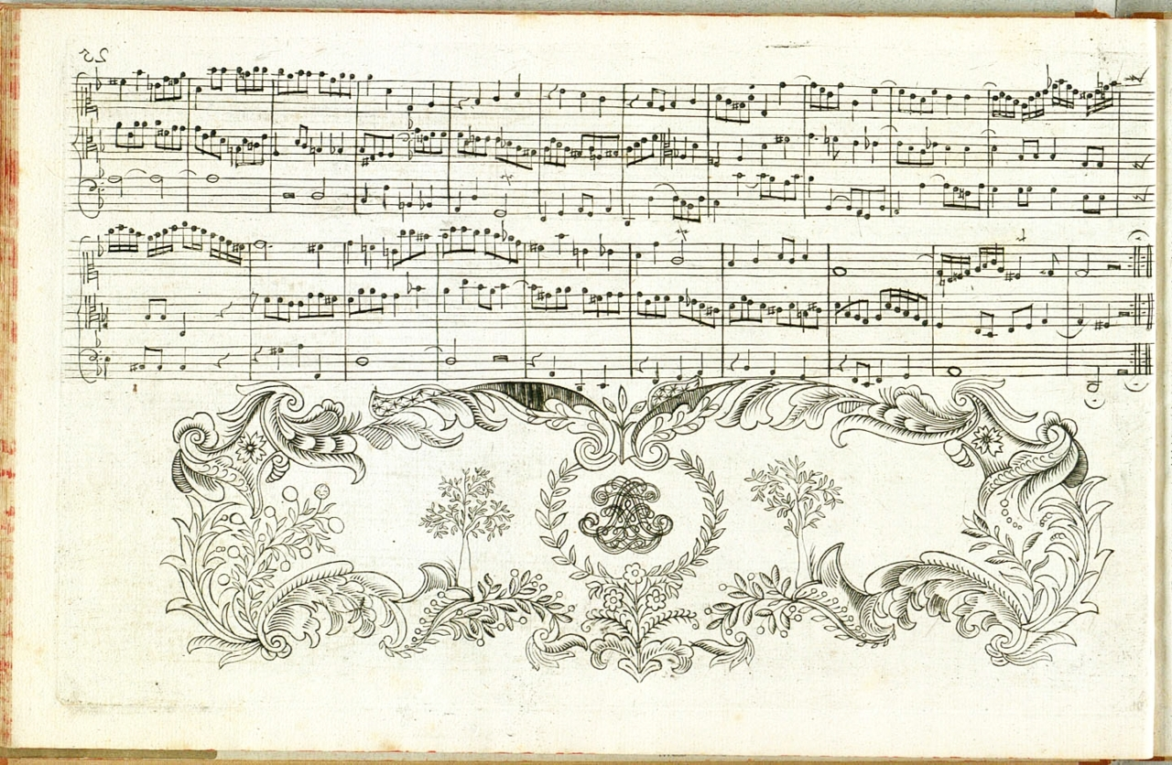
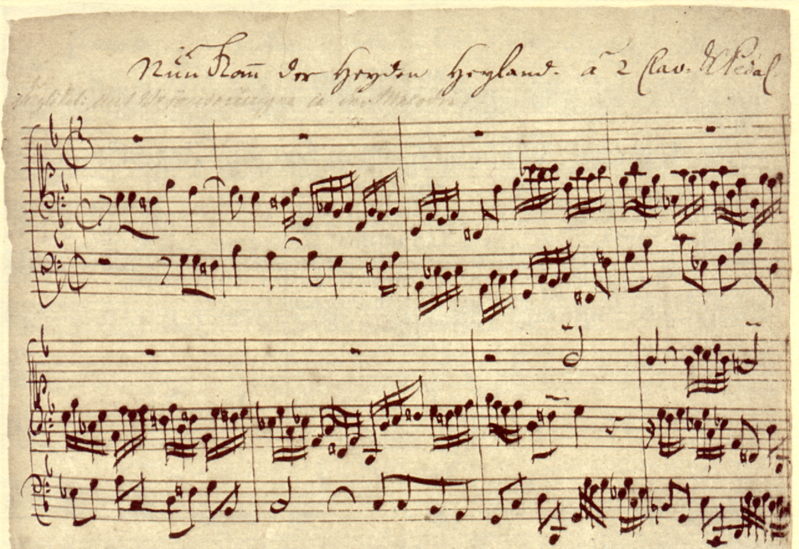

Slide 13
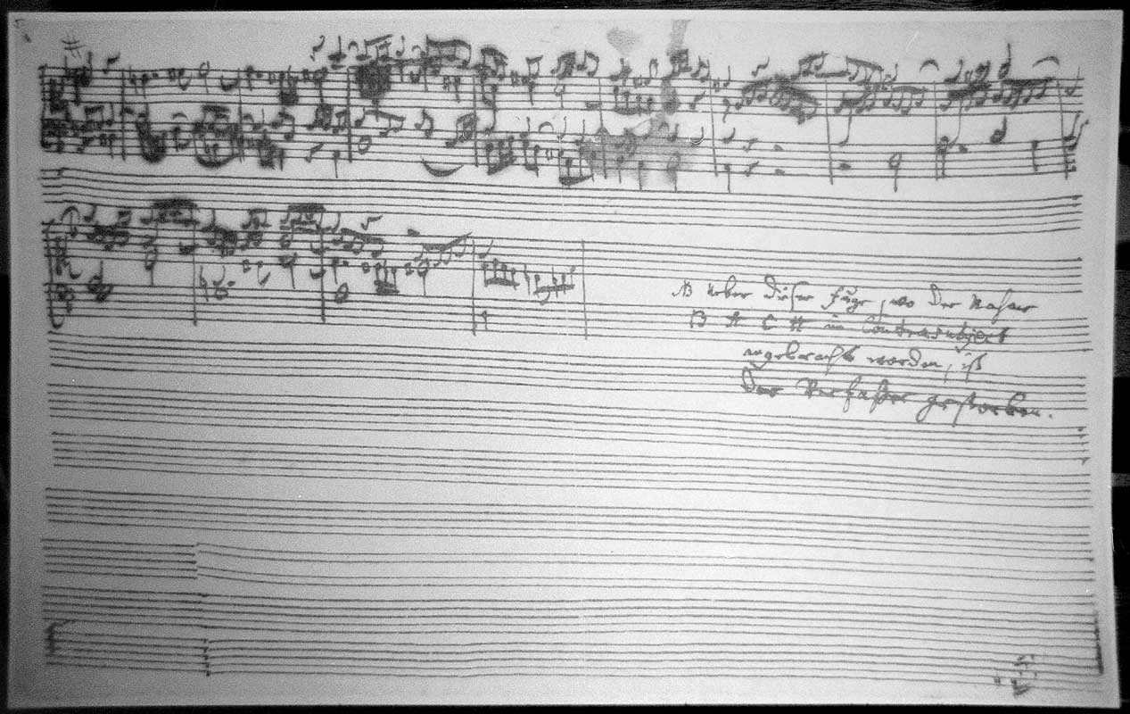

Slide 14
Johann Sebastian Bach gilt heute als einer der bekanntesten und bedeutendsten Musiker, vor allem für Berufsmusiker ist er oft der größte Komponist aller Zeiten. Seine Werke beeinflussten nachfolgende Komponisten generationen und inspirierten Musikschaffende zu zahllosen Bearbeitungen.

Slide 15
Vielen Dank für
Ihre Aufmerksamkeit!!!

